Slide 1
Ахмет Байтурсынов

Slide 2
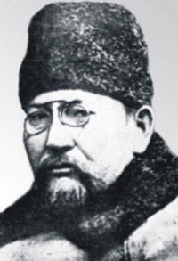
Ахмет Байтурсынов — казахский общественный и государственный деятель, просветитель, ученый-лингвист, литературовед, тюрколог, переводчик.
Байтурсынов был блестящим литератором, педагогом, лингвистом. Он реформировал казахскую письменность на основе арабской графики, дав возможность пользоваться ею миллионам казахов, живущих за границей. В 1912 году Ахмет Байтурсынов исключил все чисто арабские буквы, не используемые в казахском языке, и добавил буквы, специфические для казахского языка. Новый алфавит, получивший название «Жаңа Емле» («Новая орфография»), до сих пор применяется казахами, живущими в Китае, Афганистане, Иране.
Ахмет Байтурсынулы разработал основы казахского языкознания, научную терминологию для определения казахской грамматики.

Slide 3
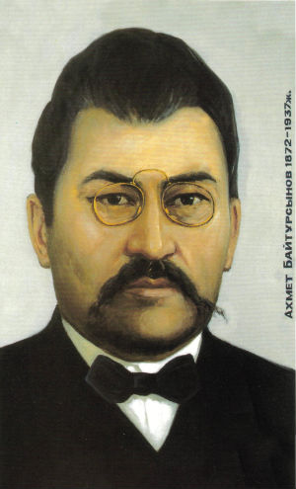
Родился 5 сентября 1872 года.
Когда Ахмету было тринадцать лет, к ним в аул приехали полицейские во главе с полковником Яковлевым и устроили погром, отец Ахмета Байтурсын Шошак-улы и три брата Ахмета не стерпели издевательств и избили полковника. За это были высланы на 15 лет в Сибирь.
Ахмет Байтурсынов обучался грамоте у аульных мулл. Родственники отдали его в Тургайское двухклассное русско-казахское училище. Окончив его А. Байтурсынов отправляется в Оренбург для продолжения образования и поступает в четырёхлетнюю учительскую школу, основанную просветителем Ибраем Алтынсариным. В Оренбурге он испытывал большие финансовые трудности, но всё же окончил школу в 1895 году.
В 1895—1909 годах преподавал в аульных волостных училищах Актюбинска, Кустанайского и Каркаралинского уездов.

Slide 4
Во время работы в Кустанайском уезде Ахмет Байтурсынов жил в доме у лесника, где полюбил его дочь Александру Ивановну. Они поженились. Брак их был совершен по-мусульмански в Кустанае, и она изменила свое имя и фамилию, стала именоваться Бадриссафой Мухаметсадыковной Байтурсыновой. Они жили в Кустанае, где он работал в русско-казахской школе учителем. На следующий год переехали в Омск, затем в Каркаралинск, где пробыли до 1909 года. Но детей у них не было.
В 1905 году активно включается в политическую деятельность. Один из авторов «Каркаралинской петиции», в которой декларировались требования прекратить экспроприацию земли у казахов, приостановить поток переселенцев, учредить народные земства. В 1907 году он был впервые заключен в тюрьму за критику царской администрации, а в 1909 году Байтурсынов был вторично заключён на 8 месяцев без суда в семипалатинскую тюрьму.
В 1913 году Байтурсынов вместе с бывшим депутатом Первой Государственной думы Алиханом Букейхановым и поэтом и писателем Миржакипом Дулатовым открывает в Оренбурге газету «Казах».
Отрывок из газеты «Казах»:
«Для того, чтобы сохранить свою самостоятельность, нам необходимо всеми силами и средствами стремиться к просвещению и общей культуре, для этого мы обязаны первым долгом заняться развитием литературы на родном языке. Никогда не нужно забывать, что на самостоятельную жизнь вправе претендовать только тот народ, который говорит на своем языке и имеет свою литературу…».

Slide 5
Газета просуществовала 5 лет — до осени 1918 года. За это время она стала главным национальным общественно-политическим и научно-литературным изданием.
В 1917 году на двух Общекиргизских съездах в Оренбурге участвовал в создании казахской партии «Алаш» и был одним из организаторов и руководителей правительства Алаш-Орда. Согласно постановлению ВЦИК от 4 апреля 1919 года был амнистирован. После этого перешёл на сторону советской власти. С 1919 года — член Кирревкома, нарком просвещения, член ВЦИК, КазЦИК.
В июне 1929 года ему припомнили политическую деятельность, он был арестован органами НКВД, сидел в тюрьме в Кызыл-Орде, как и в царское время опять с Миржакипом Дулатовым, и был выслан в Архангельскую область, а жена Бадрисафа Мухамедсадыковна (до принятия мусульманства — Александра Ивановна) и приёмная дочь Шолпан отправлены в Томск. В 1934 году по ходатайству Е. Пешковой (жена Максима Горького), работавшей тогда в комиссии Красного Креста, Ахмет Байтурсынов был освобожден. Тогда же он вместе с семьёй (уже трое приёмных детей) вернулся в Алма-Ату и жил в доме, позже ставшем его Домом-музеем. В октябре 1937 года Ахмет Байтурсынов был снова арестован, а спустя два месяца, 8 декабря расстрелян как «враг народа».
В 1988 году Ахмет Байтурсынулы был реабилитирован.

Slide 6
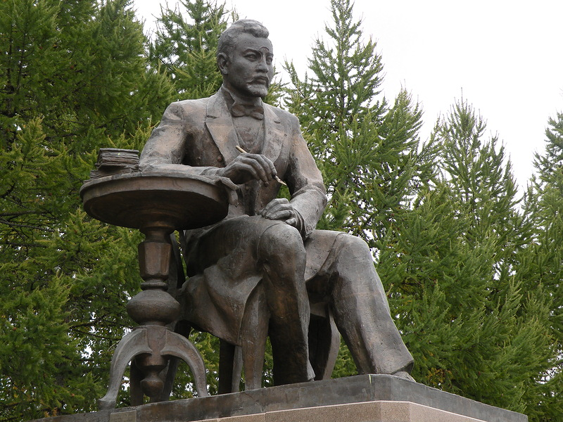
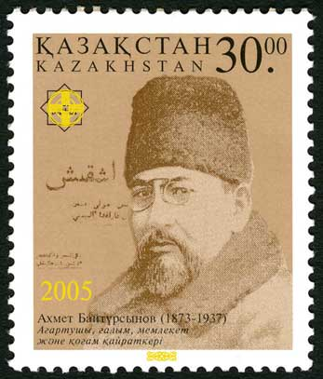
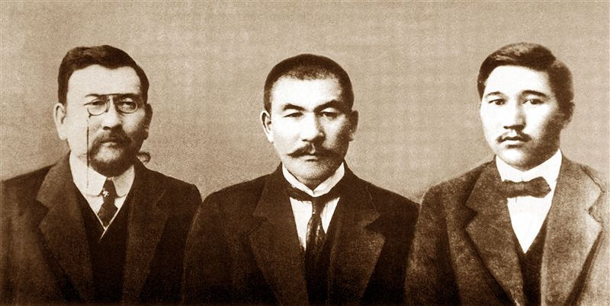

Slide 7
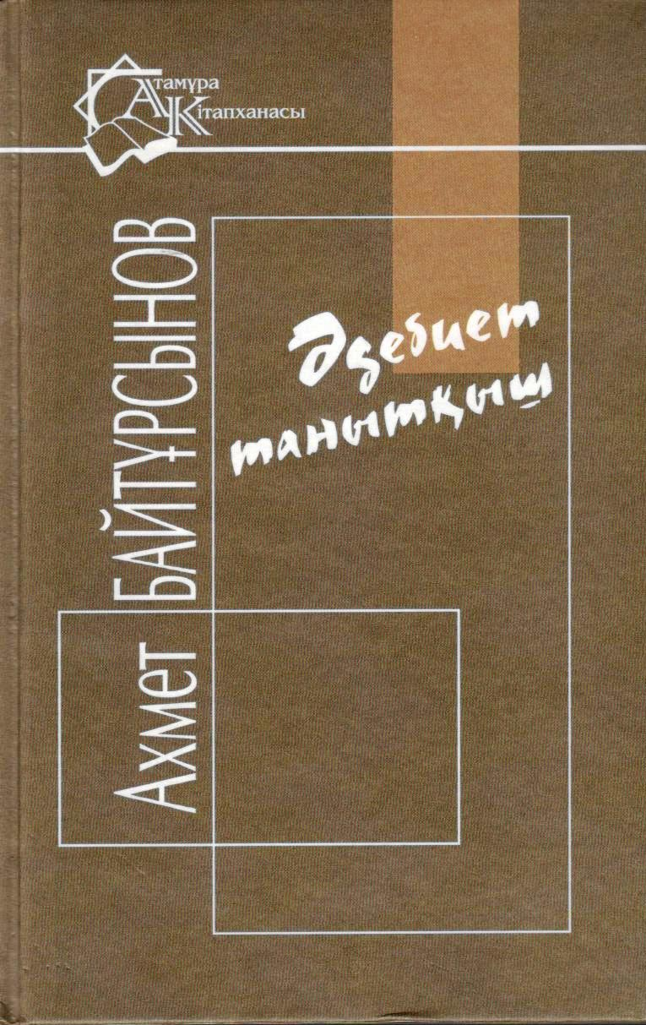
Литературно-научная деятельность
Ахмет Байтурсынов возглавлял Академический центр республики, был профессором филологии первого в истории казахского народа государственного университета. Байтурсынов создаёт учебные пособия по родной речи, учебники для системы ликбезов, иллюстрированный букварь, выдержавший в 1920-е годы несколько изданий.
Известно, что арабское письмо при использовании его без обозначения гласных реально представляет определенные неудобства для тюркских языков. Ахмет Байтурсынов предложил оригинальный проект реформирования арабского алфавита. Его идея сводилась к тому, чтобы при каждом слове отмечать признак переднего или заднего ряда добавлением знака, аналогичного знаку скрипичного или басового ключа в нотной записи, что существенно экономило число вновь вводимых знаков для гласных и примиряло с арабской графикой. В своей статье «Основные формы графической революции в турецких письменностях СССР» знаменитый лингвист, профессор САГИ Е. Д. Поливанов назвал этот проект «гениальным». «Нет сомнения, — писал Поливанов, — что если бы вопрос о казахском письме… мог бы решаться „вне времени и пространства“ — без необходимости считаться с графикой соседних народностей…, то казахская школа вполне могла бы удовлетвориться „орфографией“ 1924 года». Но проекту Байтурсынова не суждено было долго жить, началась чехарда с латинизацией (1928) и кириллизацией (1940) тюркских языков в СССР.

Slide 8
Ахмет Байтурсынулы внес большой вклад в развитие казахской литературы и письменности. В частности, наиболее известны его басни, вошедшие в сборники «Сорок басен» и «Маса», вышедшие, соответственно, в 1909 и 1911 годах. Байтурсынулы провел большую работу по собиранию и изданию образцов казахского устного народного творчества. Он написал вступительную статью и комментарии к поэме «Ер Саин», опубликованной в 1923 году, выпустил книги «23 причитания» (1926) и «Литературоведение» (1926), последняя из которых является первым научным исследованием по истории казахской литературы. Байтурсынулы принадлежат тезисы «О терминологии в тюркских языках», опубликованные в 1926 году Ахмет Байтурсынулы написал ряд учебников для обучения казахских детей родному языку. Среди них: «Учебное пособие» (1912), «Пособие по языку» (1914), «Азбука» (1924), «Новая азбука» (1926—1928), и методическое пособие «Баяншы» (1926).

Slide 9
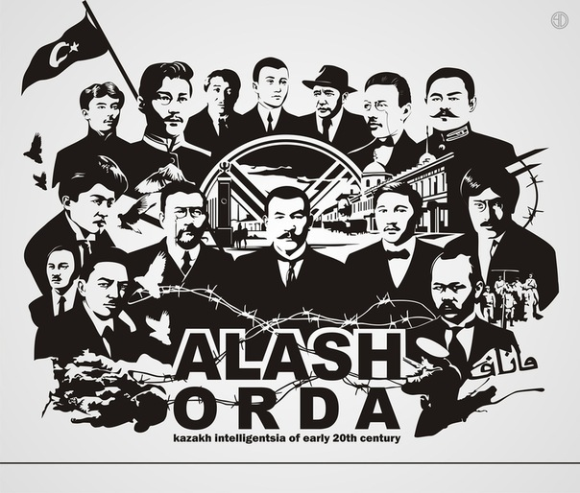
Память
Почтовая марка Казахстана, посвящённая Ахмету Байтурсынову, 2005, 30 тенге (Михель 512)
В Алма-Ате на углу улиц Байтурсынова и Джамбула открыт Дом-музей Ахмета Байтурсынова и около него установлен памятник-бюст просветителю.
Ему установлены памятники в Костанае (2000) и Шымкенте (2004).
Его именем названы улицы во многих городах Казахстана.
Именем Байтурсынова назван Костанайский государственный университет.
В 2005 году была выпущена почтовая марка Казахстана, посвященная Байтурсынову.
Исследования
Омаров И. Ученая деятельность А. Б. Байтурсынова. Труды общества изучения Киргизского края. Вып. 3. — Оренбург, 1923.

